Slide 1
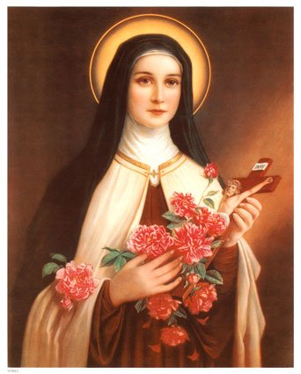
Sveta Mala Terezija
„Bog ne gleda na veličinu naših djela, nego samo na ljubav s kojom se ona obavljaju.“

Slide 2
Terezija je rođena kao deveto dijete bračnoga para Luja-Josipa-Stanislava Martina i Marije-Azelije Guérin (koji su zajedno proglašeni svetim 19. listopada 2008.) 2. siječnja 1873., u gradiću Alençonu, u Normandiji, u Francuskoj

Slide 3
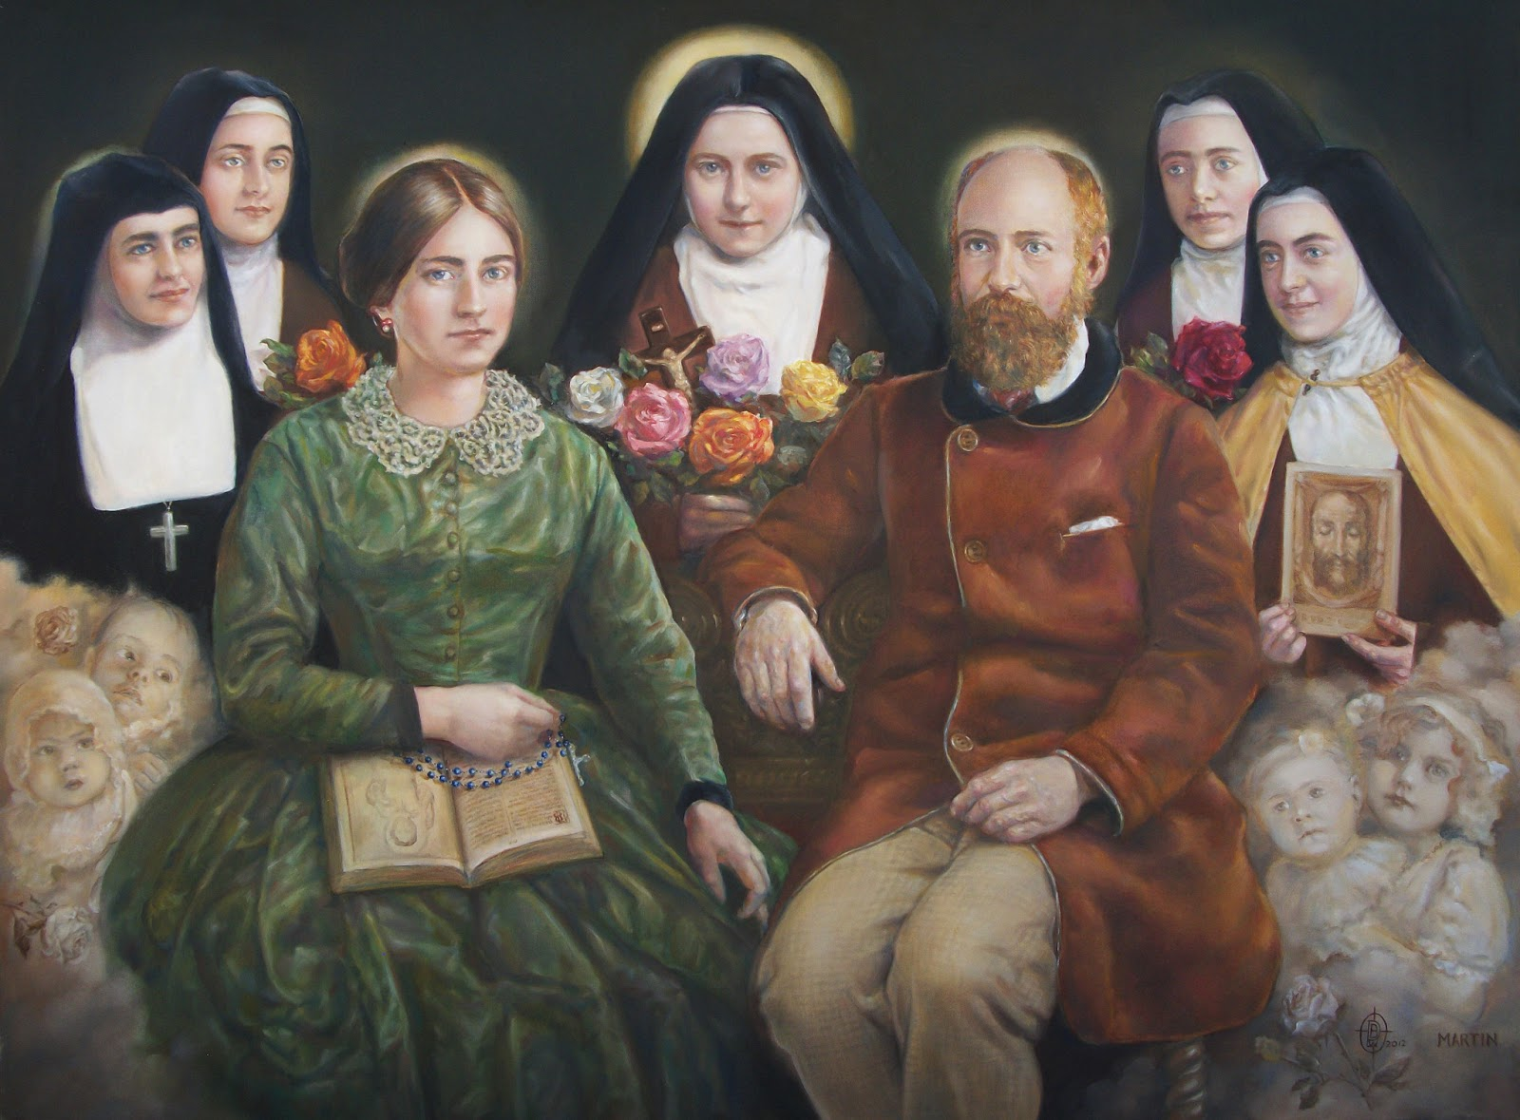
Od devetero djece, četvero je umrlo u ranoj dobi od tada neizlječivih bolesti

Slide 4
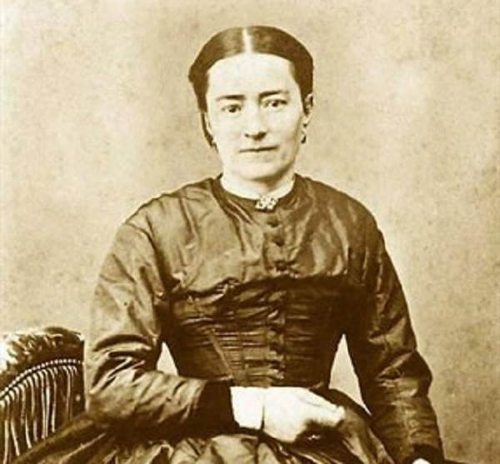
Druživši se obitelj u vrtu, Terezina je majka Tereziji pričala kako nakon smrti vječno odlazimo k Bogu
Terezija potom njoj kaže kako želi da
ona (majka) umre te nedugo nakon, dok je Terezija imala četiri godine, majka umre

Slide 5
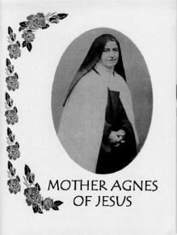
Nakon majčine smrti, o sestrama je (uz oca), ponajviše brinula sestra Paulina – kasnije je stupila u samostan karmeličanki

Slide 6
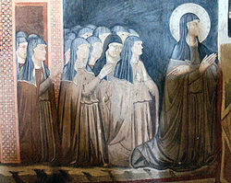
Poslije nje to je učinila i najstarija sestra Marija
Treća sestra Leonija stupila je u samostan
klarisa
Terezija i sestra Celine zajedno su rasle

Slide 7
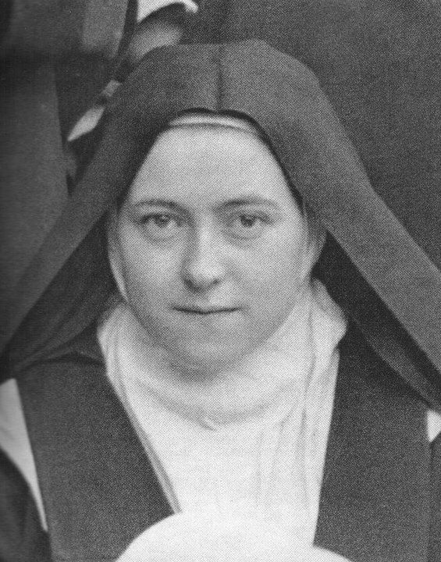
Nakon završetka osnovnog školovanja, Terezija u ono vrijeme nije više pohađala školu, nego je išla na privatne pouke iz raznih predmeta
Tijekom toga joj se razvijao jako i duhovni život

Slide 8
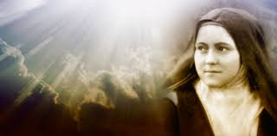
Terezija je zajedno s ocem i sestrom Celinom hodočastila u Rim
Terezija je poput sestara osjetila redovničko zvanje te je htjela ući u karmelski samostan (gdje su već bile njezine dvije sestre) - bila je premlada pa su ju čak i crkveni te samostanski poglavari odbili, no ona i dalje nije odustala!

Slide 9
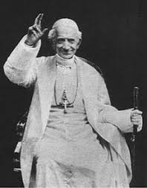
Terezija je ola u Rim te je osobno,lice u lice, zamolila papu Lava XIII. te je uspjela!

Slide 10
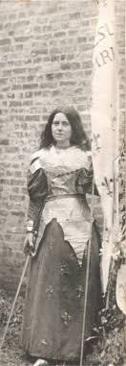
Terezija je napokon u ponedjeljak, 9. travnja 1888., s 15 godina, ušla u Karmel u Lisieuxu, ustrajavši u njemu sve do svoje svetačke smrti 30. rujna 1797. Ušla je „da bi spašavala duše i molila za svećenike”

Slide 11
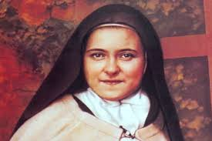
Terezija je 8. rujna 1890. polagala zavjete – to je bio dan nepomućene radosti
No naskoro je opet došla tama koja se smrkla sve do napadaja na njezinu vjeru – razbolila se od tuberkuloze, a sve to trajalo je sve do smrtnoga časa

Slide 12
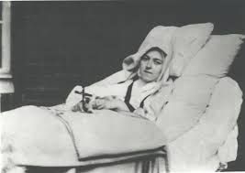
Od tuberkuloze je umrla 30. rujna 1897.g. u 25. godini života i nakon samo devet godina provedenih u Karmelu

Slide 13
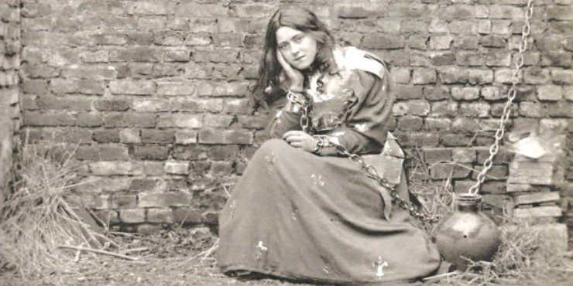
Tih 9 godina provela je vršeći redovite samostanske dužnosti: molitvu, razmatranja, redoviti posao, ručni rad i ostalo

Slide 14
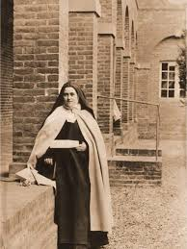
Sve je to obavljala s velikom ljubavlju prema Bogu i dušama za koje je prikazivala sve svoje molitve i trpljenja kojih nije nedostajalo u njezinu redovničkom životu

Slide 15
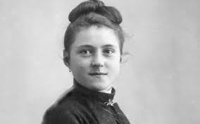
Po nalogu svojih samostanskih poglavarica opisala je svoj život koji je nakon njezine smrti objavljen pod nazivom „Povijest jedne duše” te je postigao velik upsjeh!
Prevedena je
na 35 jezika i
objavljena je u
više od milijun
primjeraka!

Slide 16
Papa Pio XI. proglasio je Malu Tereziju blaženom 29. travnja 1923. te svetom 17. svibnja 1925. godine.
Nakon toga proglašena je također uz sv. Franju Ksaverskoga drugom zaštitnicom misija, te također drugom zaštitnicom Francuske
1997. o 100. obljetnici njezine svetačke smrti, papa Ivan Pavao II. proglasio ju je naučiteljicom
Ona je tako treća žena u povijesti Crkve i 33. po redu u dvotisućljetnoj povijesti Crkve koja je dobila taj časni naslov

Slide 17
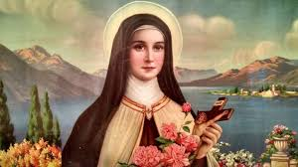
Spomendan joj je 1. listopada
Zaštitnica je Francuske, Australije, Južne Afrike, Rusije, misionara, uzgajivača cvijeća, oboljelih od AIDS-a i tuberkuloze, avijatičara i mnogih gradova, župa i škola
Tijelo joj je ostalo neraspadnuto

Slide 18
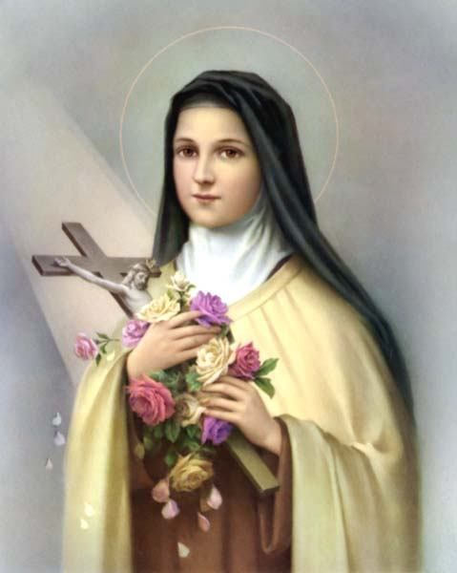
„Na sreću, nisam tražila patnju, jer da sam je tražila, bojala bih se da ne bih imala strpljivosti podnijeti je, a kad mi dolazi od čiste volje dragoga Boga, On mi ne može odbiti strpljivost i potrebnu milost da je podnesem.”
Izradila Lana Šimić,8b

Slide 19
IZVORI
FOTOGRAFIJA:
http://www.svetipetar.com/
https://www.medjugorje-info.com/
https://zenavrsna.com/
http://www.malaterezija.hr/
https://www.bitno.net/
https://hr.wikipedia.org/
INFORMACIJA/TEKSTA:
https://hr.wikipedia.org/
https://www.bitno.net/

